Slide 1
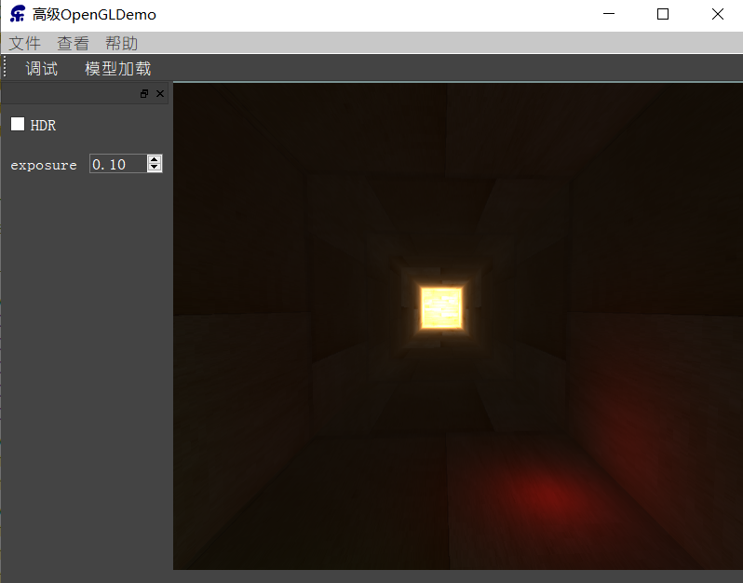
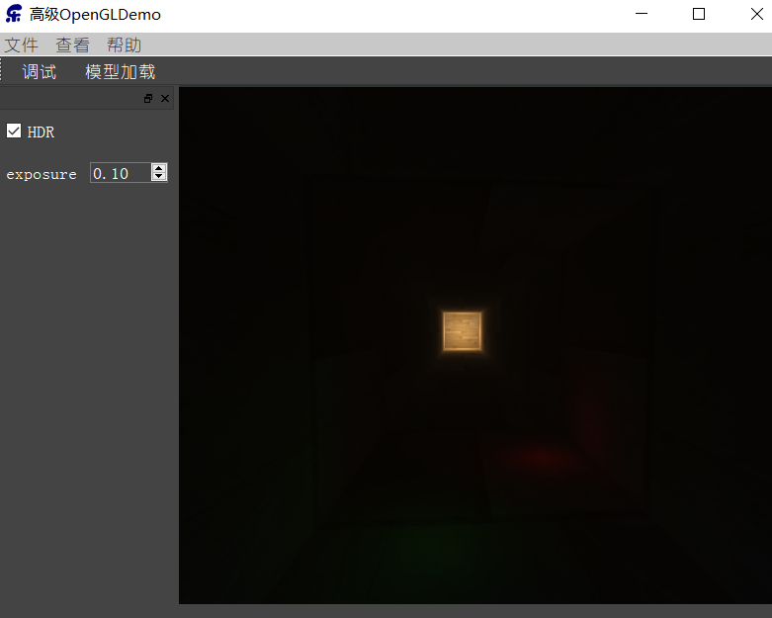
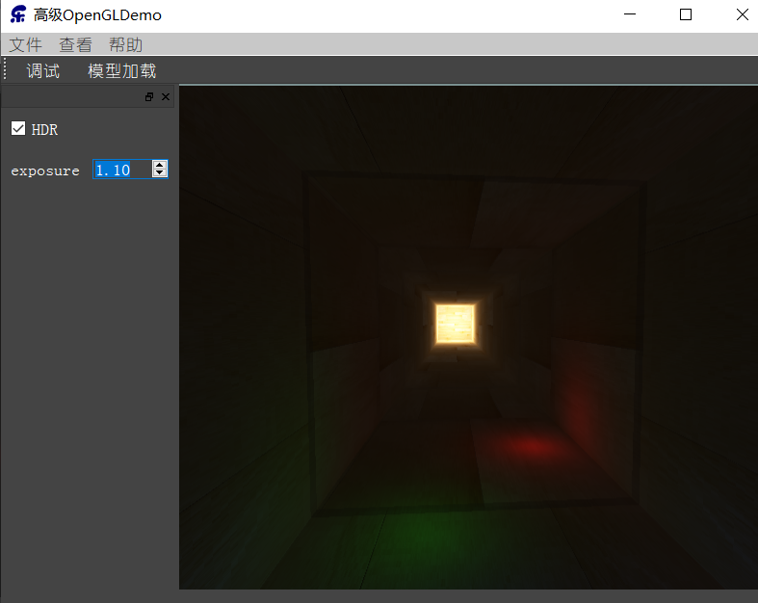
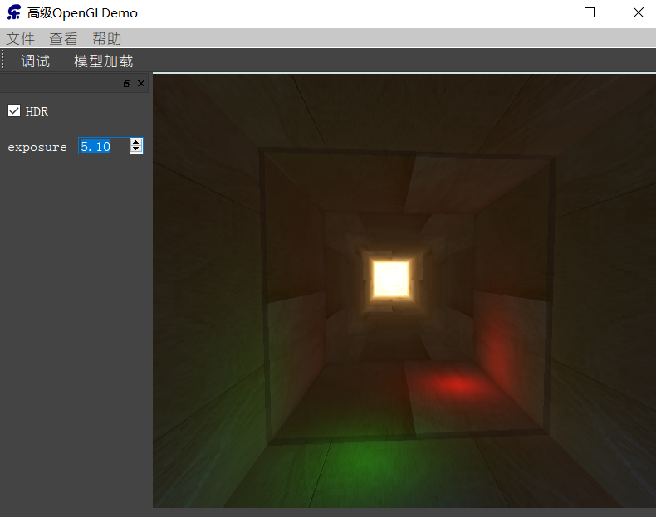
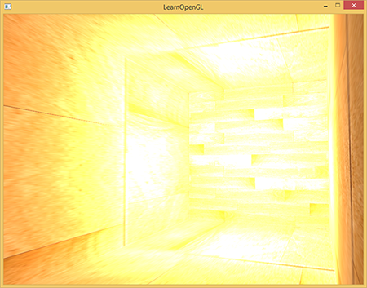
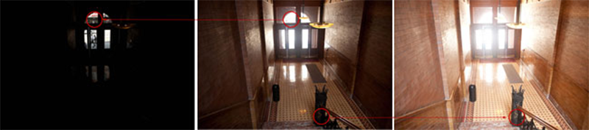
HDR(High Dynamic Range, 高动态范围)
HDR图像包含许多在不同曝光级别可见的细节
如果超过1.0都一样，将会丢失很多细节
通过使片段的颜色超过1.0，我们有了一个更大的颜色范围，这也被称作HDR(High Dynamic Range, 高动态范围)。有了HDR，我们的数据充满细节。
左边这张图低曝光片在被光照亮的区域充满细节，但是在黑暗的区域就什么都看不见了；但是右边这张图的高曝光却可以让之前看不出来的黑暗区域显现出来：
这与我们眼睛工作的原理非常相似，也是HDR渲染的基础

Slide 2
HDR渲染：允许用更大范围的颜色值渲染从而获取大范围的黑暗与明亮的场景细节，最后将所有HDR值转换成在[0.0, 1.0]范围的LDR(Low Dynamic Range,低动态范围)。转换HDR值到LDR值的过程叫做色调映射(Tone Mapping)，现在现存有很多的色调映射算法。
void main() {
  const float gamma = 2.2;
  vec3 hdrColor = texture(hdrBuffer, TexCoords).rgb;
  // reinhard tone mapping
  vec3 mapped = hdrColor / (hdrColor + vec3(1.0));
  // gamma correction
  mapped = pow(mapped, vec3(1.0 / gamma));
  FragColor = vec4(mapped, 1.0);
}
uniform float exposure;
void main() {
  const float gamma = 2.2;
  vec3 hdrColor = texture(hdrBuffer, TexCoords).rgb;
  // exposure tone mapping
  vec3 mapped = vec3(1.0) - exp(-hdrColor * exposure);
  // gamma correction
  mapped = pow(mapped, vec3(1.0 / gamma));
  FragColor = vec4(mapped, 1.0);
}
浮点帧缓冲
当帧缓冲区的颜色缓冲区的内部格式指定为GL_RGB16F、GL_RGBA16F、GL_RGB32F或GL_RGBA32F时，帧缓冲区称为浮点帧缓冲区，可以存储默认范围0.0和1.0之外的浮点值
glBindTexture(GL_TEXTURE_2D, colorBuffer);
glTexImage2D(GL_TEXTURE_2D, 0, GL_RGBA16F, width(), height(), 0, GL_RGBA, GL_FLOAT, NULL);

